Slide 1

新业态就业创业专项工程
农牧产品供应链沙盘
搭建课程
汇报人：
2025-10

Slide 2


目 录
01
课程背景与意义
02
供应链基础理论
03
沙盘搭建框架设计
04
05
06
农牧产品供应链实践案例
沙盘模拟操作流程
就业创业能力拓展

Slide 3

课程背景与意义
01

Slide 4
西藏农牧产品供应链现状
基础设施薄弱
供应链分散化
西藏地区交通网络不发达，冷链物流覆盖率低，导致农牧产品运输效率低、损耗率高，尤其是生鲜类产品难以保质保鲜。
市场需求不匹配
农牧民多以家庭为单位生产，缺乏规模化组织，中间环节多且信息不透明，导致利润分配不均，生产者收益受限。
由于信息滞后，传统供应链难以精准对接内地高端市场需求，高附加值产品（如有机牦牛肉、青稞制品）未能充分开发。

Slide 5
新业态就业创业需求分析
电商与直播带货兴起
政策扶持红利
年轻群体对线上销售模式接受度高，通过抖音、拼多多等平台可快速打开销路，但缺乏供应链管理知识导致履约困难。
国家乡村振兴战略下，西藏地方政府提供创业补贴、税收减免等支持，但创业者需掌握从生产到品牌运营的全链条技能。
冷链技术人才缺口
合作社模式推广
随着生鲜电商发展，懂冷链仓储、温控物流的专业人才需求激增，现有培训体系尚未覆盖这一领域。
新型农牧合作社需要既懂传统养殖又熟悉现代供应链管理的复合型人才，以整合分散资源、提升议价能力。

Slide 6


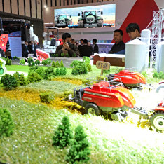
沙盘模拟的教学价值
实战化场景还原
风险决策训练
团队协作能力提升
通过模拟高原农牧产品从采摘、加工到跨省物流的全流程，学员可直观理解供应链关键节点（如仓储选址、运输成本核算）。
设置市场价格波动、自然灾害等变量，培养学员灵活调整采购计划、库存管理的能力，降低实际运营试错成本。
分组扮演生产者、物流商、零售商等角色，强化跨部门协作意识，解决西藏供应链中常见的沟通低效问题。

Slide 7
供应链基础理论
02

Slide 8
供应链概念与组成
网络化结构
流程集成
主体角色
供应链是由供应商、制造商、分销商、零售商和最终消费者组成的网络结构，涵盖从原材料采购到产品交付的全过程。
包括计划、采购、生产、物流和退货五大核心流程，通过信息流、物流和资金流实现各环节协同运作。
核心企业作为链主承担协调职能，上下游企业形成战略联盟，共同应对市场波动和需求变化。
技术支持
绩效指标
现代供应链依赖ERP、WMS、TMS等信息系统实现数据共享，运用物联网技术实现全链路可视化追踪。
通过库存周转率、订单满足率、现金周转周期等KPI衡量供应链整体运营效率。

Slide 9
农牧产品供应链特点
01
02
03
04
季节性波动
质量敏感性
地域分散性
政策依赖性
受农作物生长周期和畜牧养殖规律影响，供给呈现明显季节性特征，需建立动态缓冲库存机制。
产品易腐变质特性要求冷链覆盖率≥85%，需建立从田间到餐桌的全程温控追溯体系。
原料产地与加工基地分布广泛，运输半径常超过500公里，需优化多式联运网络降低物流成本。
受农产品补贴、检疫检验等政策影响显著，企业需建立政府关系管理专项机制。

Slide 10
供应链管理核心要素
战略协同
风险管理
成本优化
通过VMI（供应商管理库存）和CPFR（协同计划预测补货）实现上下游企业战略对齐。
建立包含价格波动、自然灾害、疫情等12类风险的评估矩阵及应急响应预案。
运用TCO（总拥有成本）模型平衡采购、仓储、运输等环节的成本结构，实现整体降本15%-30%。

Slide 11
沙盘搭建框架设计
03

Slide 12



沙盘模拟目标设定
供应链可视化训练
风险应对能力培养
成本效益分析实践
通过模拟农牧产品从生产到消费的全流程，帮助学员建立供应链全局视角，重点训练需求预测、库存优化和跨部门协同能力，目标达成率需设定量化指标（如库存周转率提升20%）。
设计极端天气、市场价格波动等突发场景，要求学员在模拟中制定应急预案，考核指标包括恢复时效（如72小时内产能恢复90%）和损失控制（成本超支不超过15%）。
设置动态成本模型（包含运输损耗率、仓储折旧等参数），学员需通过3-5轮模拟迭代找到最优成本结构，最终达成总运营成本降低10%-15%的实训目标。

Slide 13


关键环节建模（生产、仓储、物流）
生产环节动态建模
智慧仓储仿真系统
构建包含种植/养殖周期（如肉牛18个月出栏）、产能弹性系数（±30%调整范围）、良品率波动（85%-98%）的数学模型，模拟天气、疫病对产量的非线性影响。
集成温湿度监控（冷链误差±1℃）、库存周转算法（FIFO/FEFO规则）、自动化分拣（误差率<0.5%）等模块，特别设计农产品季节性入库高峰压力测试场景。
多式联运物流网络
质量追溯体系构建
搭建包含公路（30%可变运费）、铁路（固定班次）、海运（港口滞期费）的混合运输模型，要求学员优化300公里半径内的配送网络，运输时效误差需控制在±8小时内。
基于区块链技术模拟从农场到餐桌的全程追溯，设置质检节点（如农药残留检测）和电子合格证流转，追溯准确率要求达到99.9%以上。

Slide 14
数据指标与规则制定
  指标分类逻辑：按供应链五大环节（采购/生产/仓储/销售/运输）划分指标，形成完整闭环管理体系。
  数据驱动决策：库存周转率等量化指标直接反映资金使用效率，需结合BI工具实时监控。
  绩效评估重点：供应商准时率、运输准时率等时效性指标占比超60%，体现供应链时效价值。
  工具应用建议：FineBI等工具可实现库存-销售数据联动分析，快速定位缺货症结。
  沙盘搭建核心：通过模拟库存周转率与缺货率动态关系，训练学员平衡库存成本的决策能力。
指标类别 | 核心指标 | 计算公式示例 | 应用场景
采购管理 | 供应商交货准时率 | 准时交货批次/总交货批次×100% | 供应商绩效评估
生产管理 | 生产效率 | 实际产量/标准产量×100% | 生产流程优化
仓储管理 | 库存周转率 | 销售成本/平均库存价值 | 库存资金效率分析
销售管理 | 缺货率 | 缺货订单数/总订单数×100% | 需求预测准确性评估
运输管理 | 运输准时率 | 准时送达订单数/总运输订单数×100% | 物流服务质量监控

Slide 15
农牧产品供应链实践案例
04

Slide 16
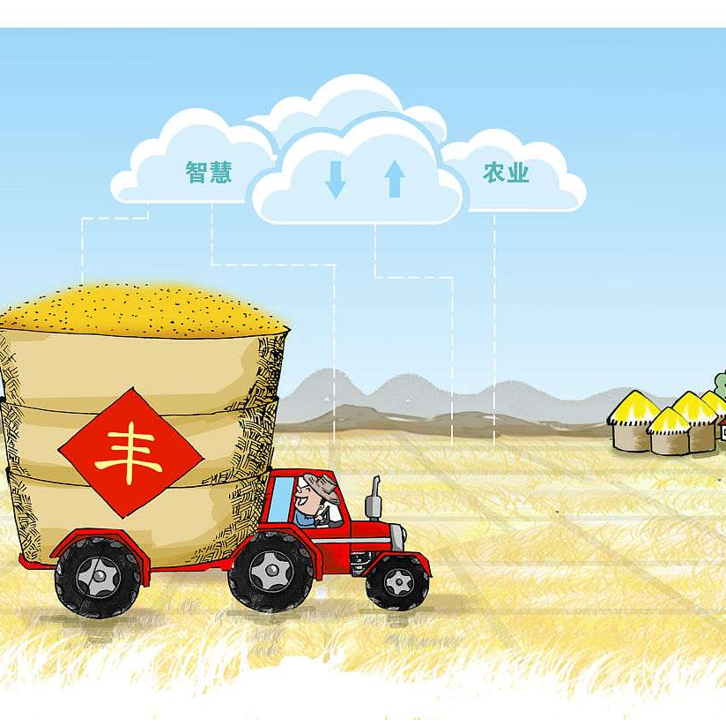
西藏特色产品（如青稞、牦牛肉）供应链分析
牦牛肉溯源体系
解析牧区散养、集中屠宰、分割包装、冷链运输各环节的质量控制节点，包括电子耳标追踪、屠宰场HACCP认证等标准化操作规范。
青稞产业链整合
从高海拔种植到精深加工（糌粑、青稞酒），分析农户-合作社-加工企业-销售终端的全链条协作模式，重点探讨冷链物流对易腐青稞制品的保鲜技术应用。
特色产品附加值提升
通过案例说明如何将传统农产品（如风干牦牛肉）通过包装设计、文化IP植入等方式提升溢价能力，对比线上线下渠道的利润率差异。

Slide 17

典型问题与解决方案
物流配送效率低下
产品质量标准不统一
针对西藏地广人稀的特点，提出"县域集散中心+无人机配送"的解决方案，以山南市冷链物流园为例说明中转仓布局优化策略。
建立藏区特色农产品团体标准，详细阐述加查县核桃产业从采收分级到加工包装的27项标准化操作规程。
供应链金融支持不足
信息孤岛现象严重
介绍"银行+合作社+保险"三方联动的信贷模式，通过白朗县蔬菜大棚抵押贷款案例说明风险共担机制。
分析林芝市供销社使用的区块链溯源平台，展示生产数据、检测报告、物流信息的跨主体实时共享方案。

Slide 18

数字化技术应用案例
物联网监测系统
1
以羌纳乡灵芝大棚为例，说明温湿度传感器、自动灌溉设备与手机APP联动的智慧农业应用，实现减产风险下降40%。
直播电商赋能
2
解析加查县"千年核桃"抖音直播矩阵的运营策略，包括主播培训、流量投放、消费者画像分析等具体实施步骤。
大数据产销匹配
3
展示自治区供销总社开发的农产品供需预警平台，通过历史交易数据预测青稞、松茸等产品的价格波动趋势。

Slide 19
沙盘模拟操作流程
05

Slide 20

角色分工与团队协作
职能角色划分
根据SCOR模型设置采购经理、生产调度、物流主管、销售总监等核心岗位，每个角色配备决策权限清单（如采购经理拥有供应商选择权和议价权）。团队成员需签署角色责任书，明确RACI矩阵中的执行责任。
跨部门协同机制
建立每日晨会制度和紧急决策通道，使用看板管理同步各环节数据（如库存水位、订单满足率）。特别设置"供应链指挥中心"角色，负责协调部门间冲突并监控整体KPI达成情况。

Slide 21


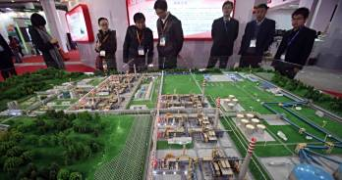
动态决策与调整演练
市场变量注入
数字化工具应用
每轮模拟随机触发3-5种突发事件（如原材料价格波动±15%、运输延迟48小时、突发性订单增长200%），要求团队在20分钟内完成SWOT分析并提交应对方案。重点训练对牛鞭效应的识别与缓冲策略。
在第四轮后开放ERP系统权限，要求使用SAP MM模块完成采购订单创建，通过Tableau可视化仪表盘监测库存周转天数等12项关键指标的变化趋势。
资源再分配博弈
设置有限共享资源池（如流动资金、运输车辆），各团队需通过谈判竞标获取资源。引入区块链模拟系统记录每次交易，培养机会成本评估能力。

Slide 22

结果分析与复盘方法
三维度绩效评估
采用平衡计分卡框架，从财务（资本回报率）、运营（订单交付周期）、学习成长（流程优化提案数）三个维度生成雷达图。特别关注库存持有成本与缺货成本的帕累托最优区间。
决策树回溯技术
使用Minitab软件还原关键决策节点，对比实际选择与理论最优解的偏差。重点分析第3轮采购批量决策中EOQ模型的应用失误，计算机会成本损失金额。

Slide 23
就业创业能力拓展
06

Slide 24
供应链创新商业模式设计
02
04
平台化整合模式
冷链物流优化
通过搭建数字化供应链平台，整合上下游农牧产品资源，实现供需精准匹配，降低中间环节成本，提升整体效率。
针对农牧产品易腐特性，设计高效冷链物流网络，结合智能温控技术，延长产品保鲜期并降低损耗率。
区块链溯源应用
订单农业模式
以市场需求为导向，与农户签订长期合作协议，实现定制化生产，减少市场波动风险，保障农民收益稳定。
利用区块链技术记录产品从生产到销售的全流程信息，增强消费者信任，提升品牌溢价能力。
01
03

Slide 25


政策支持与资源对接
农业补贴政策解读
产学研合作资源
梳理国家及地方对农牧产业的补贴政策（如农机购置补贴、绿色农业专项基金），指导学员精准申请。
对接高校、科研院所的技术成果（如品种改良、病虫害防治技术），推动科研成果向实际生产转化。
金融支持渠道
整合银行贷款、农业保险、风险投资等资源，解决创业初期资金短缺问题，降低经营风险。

Slide 26


项目孵化与成果转化路径
MVP（最小可行产品）验证
商业计划书撰写
01
02
指导学员通过小规模试点测试商业模式可行性，收集用户反馈并快速迭代优化。
提供标准化模板与案例，帮助学员明确市场定位、盈利模式、团队架构等核心要素，提升融资成功率。
路演与投资人对接
规模化复制策略
03
04
组织模拟路演培训，邀请行业专家点评，并链接天使投资人或农业产业基金资源。
针对已验证成功的项目，制定区域扩张或产业链延伸方案，如建立合作社联盟或跨区域分销网络。

Slide 27

THANKS
感谢观看

